Slide 1
Оспаривание кадастровой стоимости объекта недвижимости и установление кадастровой стоимости в размере рыночной
Бурляев Вячеслав Александрович
начальник отдела кадастровой стоимости
филиала ППК «Роскадастр» по Красноярскому краю
Красноярск, 2024

Slide 2


ПЕРЕЧЕНЬ НОРМАТИВНО-ПРАВОВЫХ АКТОВ
Налоговый кодекс Российской Федерации
Земельный кодекс Российской Федерации
Кодекс административного судопроизводства Российской Федерации
Федеральный закон от 03.07.2016 № 237-ФЗ «О государственной кадастровой оценке»
Федеральный закон от 29.07.1998 № 135-ФЗ «Об оценочной деятельности в Российской Федерации»
Федеральный закон от 13.07.2015 № 218-ФЗ «О государственной регистрации недвижимости»
Федеральный закон от 31.07.2020 № 269-ФЗ «О внесении изменений в отдельные законодательные акты Российской Федерации»
Методические указания о государственной кадастровой оценке, утвержденные Приказом Минэкономразвития России от 12.05.2017 № 226
Методические указания о государственной кадастровой оценке, утвержденные Приказом Миэкономразвития России от 07.06.2016 № 358
Порядок рассмотрения обращений о предоставлении разъяснений, связанных с определением кадастровой стоимости, утвержденный приказом Росреестра от 06.08.2020 № П/0280
Постановление Пленума Верховного Суда РФ от 30.06.2015 № 28 «О некоторых вопросах, возникающих при рассмотрении судами дел об оспаривании результатов определения кадастровой стоимости объектов недвижимости»
2

Slide 3


ПОНЯТИЕ КАДАСТРОВОЙ СТОИМОСТИ
!
Кадастровая стоимость объекта недвижимости – это стоимость, установленная в результате проведения государственной кадастровой оценки или в результате рассмотрения споров о результатах определения кадастровой стоимости либо определенная в случаях, предусмотренных статьей 24.19 Закона № 135.
В рамках проведения государственной кадастровой оценки, кадастровая стоимость определяется на основе рыночной стоимости и иной информации, которая связана с экономическими характеристиками использования объекта недвижимости.
Исходя из норм Закона № 237 и Закона № 135, кадастровая стоимость может быть установлена в следующих случаях:
при определении кадастровой стоимости вновь учтенных, ранее учтенных объектов, а также учтенных в ЕГРН объектов, если изменены их характеристики;
при оспаривании кадастровой стоимости;
при исправлении ошибок, которые были допущены при определении кадастровой стоимости.
3

Slide 4




ПРИМЕНЕНИЕ КАДАСТРОВОЙ СТОИМОСТИ
Для целей налогообложения и в иных случаях, предусмотренных Земельным кодексом, федеральными законами, устанавливается кадастровая стоимость, сведения о которой внесены в Единый государственный реестр недвижимости.
Для земельных участков кадастровая стоимость является налоговой базой по земельному налогу
Для расчета земельного налога
Для расчета выкупной цены участка, находящегося в государственной или муниципальной собственности
Для расчета выкупной цены земельного участка
Для отдельных объектов недвижимости (например, административно-деловых и торговых центров, помещений в них) кадастровая стоимость является базой по налогу на имущество организаций
Для расчета налога на недвижимость
Для определения арендной платы за земельный участок, который находится в муниципальной собственности
Для расчета арендной платы
4

Slide 5
СПОСОБЫ УЗНАТЬ КАДАСТРОВУЮ СТОИМОСТЬ
1) на сайте Росреестра с помощью сервисов:
- «Публичная кадастровая карта» (https://pkk.rosreestr.ru/)
- «Справочная информация по объектам недвижимости в режиме online» (https://lk.rosreestr.ru/eservices/real-estate-objects-online)
- «Получение сведений из Фонда данных государственной кадастровой оценки
(https://rosreestr.gov.ru/wps/portal/cc_ib_svedFDGKO)
2) из Выписки из Единого государственного реестра недвижимости о кадастровой стоимости.
Указанная выписка выдается бесплатно любому лицу в течении трех дней с момента подачи запроса установленной формы
3) на сайте ФНС России (http://www.nalog.ru/) в личном кабинете, в отношении объектов недвижимости, принадлежащих заявителю на праве собственности и по которым уплачиваются налоги.
Узнать кадастровую стоимость объектов недвижимости возможно следующими способами:
5

Slide 6
ОСНОВАНИЯ ДЛЯ ПЕРЕСМОТРА КАДАСТРОВОЙ СТОИМОСТИ
Согласно статье 24.18 Закона № 135 основанием для пересмотра кадастровой стоимости является:
Недостоверность сведений об объекте недвижимости, использованных при определении кадастровой стоимости
Установление в отношении объекта недвижимости его рыночной стоимости на дату, по состоянию на которую установлена его кадастровая стоимость
6

Slide 7
ЛИЦА, ИМЕЮЩИЕ ПРАВО НА ОСПАРИВАНИЕ КАДАСТРОВОЙ СТОИМОСТИ
Собственник и бывший собственник объекта недвижимости (если собственников несколько, то любой из собственников без согласия остальных);
Лицо, обладающее земельным участком на праве постоянного (бессрочного) пользования или пожизненного наследуемого владения;
Арендатор муниципальных земель — если договором предусмотрено исчисление арендной платы от кадастровой стоимости;
Арендатор частных земель — арендная плата считается от кадастровой стоимости и при условии, что договором предусмотрено согласие арендодателя на такой пересмотр;
В отношении государственных, муниципальных, не разграниченных земель — соответствующий орган государственной власти или орган местного самоуправления;
Лицо, имеющее право на выкуп земельного участка, если выкупная цена должна рассчитываться от кадастровой стоимости.
7

Slide 8
ОСПАРИВАНИЕ КАДАСТРОВОЙ СТОИМОСТИ В СУДЕБНОМ ПОРЯДКЕ
Споры о результатах определения кадастровой стоимости рассматриваются в порядке административного судопроизводства по правилам главы 25 Кодекса об административном судопроизводстве РФ.
Для обращения в суд необходимо:
Составить административное исковое заявление;
Приложить необходимые документы;
Уплатить государственную пошлину.
Согласно пп. 7 п.1 ст. 333.19 НК РФ, размер гос.пошлины составляет:
2000 руб. - для юридических лиц;
300 руб. - для физических лиц
!
Если оспаривается кадастровая стоимость нескольких объектов недвижимости, указанных в одном административном исковом заявлении, то уплатить гос.пошлину нужно за каждый объект (п. 30 Постановления Пленума № 28)
8

Slide 9
ОСПАРИВАНИЕ КАДАСТРОВОЙ СТОИМОСТИ В СУДЕБНОМ ПОРЯДКЕ
!
Административное исковое заявление и необходимые документы подаются в суд по местонахождению административного ответчика (пункт 15 части 1 статьи 20, часть 1-3 статьи 22 часть 4 статьи 245 КАС РФ).
По делам об оспаривании кадастровой стоимости на стороне ответчика выступают:
орган государственной власти субъекта РФ или орган местного самоуправления, утвердившие результаты определения кадастровой стоимости;
государственный орган, осуществляющий функции по государственной кадастровой оценке.
9

Slide 10
ОСПАРИВАНИЕ КАДАСТРОВОЙ СТОИМОСТИ В СУДЕБНОМ ПОРЯДКЕ
Срок рассмотрения заявления об оспаривании кадастровой стоимости по общему правилу составляет 2 месяца со дня поступления в суд.
При принятии заявления об оспаривании кадастровой стоимости, суд проверяет его на соответствие требованиям действующего законодательства, предъявляемым к исковому заявлению по форме и содержанию.
10

Slide 11

ТРЕБОВАНИЯ В ЗАЯВЛЕНИИ ОБ ОСПАРИВАНИИ КАДАСТРОВОЙ СТОИМОСТИ
Согласно пункту 2 Постановления Пленума Верховного Суда Российской Федерации от 30.06.2015 № 28 «О некоторых вопросах, возникающих при рассмотрении дел об оспаривании результатов определения кадастровой стоимости объектов недвижимости» результаты определения кадастровой стоимости объекта недвижимости могут быть оспорены административным истцом в судебном порядке посредством предъявления следующих требований:
об установлении в отношении объекта недвижимости его рыночной стоимости;
об изменении кадастровой стоимости в связи с выявлением недостоверных сведений об объекте оценки, использованных при определении его кадастровой стоимости.
11

Slide 12

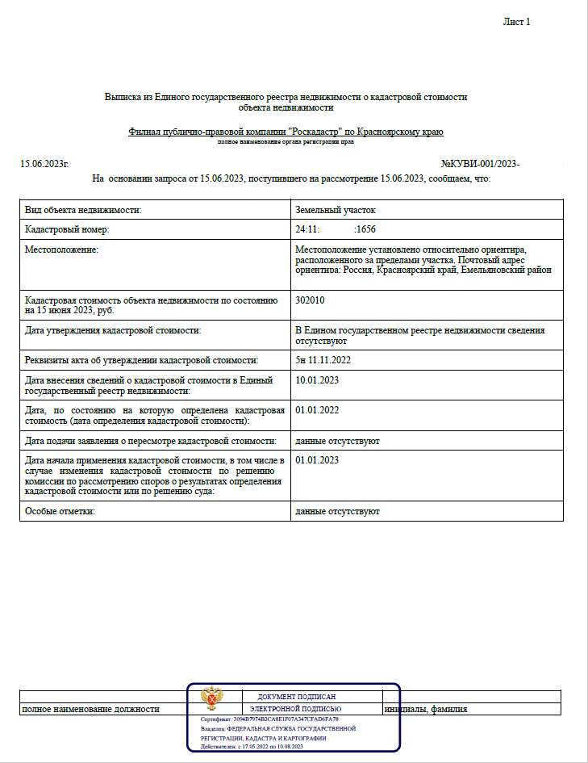
12

Slide 13
ДОКУМЕНТЫ, НЕОБХОДИМЫЕ ДЛЯ ПОДАЧИ ИСКОВОГО ЗАЯВЛЕНИЯ В СУД
1. Выписка из ЕГРН о кадастровой стоимости объекта недвижимости. Еще раз повторю, данная выписка предоставляется бесплатно с использованием, в том числе сервисов портала Росреестра;
2. Копия правоустанавливающего или (правоудостоверяющего) документа на объект недвижимости, если заявление подает правообладатель;
3. Отчет об оценке рыночной стоимости в бумажном виде и в форме электронного документа на электронном носителе.
Обратите внимание, не зависимо от того куда подано заявление в Комиссию либо в суд при установлении кадастровой стоимости в размере рыночной отчет об оценке рыночной стоимости является обязательным документом.
4. Документ об уплате гос.пошлины;
5. Доверенность (иные документы), подтверждающая полномочия представителя, а также копия документа о высшем юридическом образовании представителя (если иск подписывает представитель);
6. Выписка из ЕГРЮЛ/ЕГРИП, свидетельства о государственной регистрации в качестве юридического лица или индивидуального предпринимателя в отношении заявителя (для заявителей - юридических лиц/ИП);
7. Почтовые уведомления о вручении (иные документы), которые подтверждают вручение копий административного искового заявления и прилагаемых к нему документов другим лицам, участвующим в деле, либо копии нужно предоставить в суд по количеству участвующих в деле лиц.
8. В случаях, установленных федеральными законами № 135, № 237, документы и материалы, подтверждающие соблюдение досудебного порядка урегулирования спора;
9. Документы, подтверждающие недостоверность сведений об объекте недвижимости, использованных при определении его кадастровой стоимости, в случае, если заявление о пересмотре кадастровой стоимости подается на основании недостоверности указанных сведений.
!
К административному исковому заявлению могут быть приобщены иные документы и материалы, подтверждающие требования административного истца.
13

Slide 14

ТРЕБОВАНИЯ К ОТЧЕТУ
!
При подаче заявления об установлении в отношении объекта недвижимости его рыночной стоимости необходимым документом является отчет, составленный на дату, по состоянию на которую была определена кадастровая стоимость объекта недвижимости.
Отчет об оценке представляет собой документ, содержащий сведения доказательственного значения, составленный в соответствии с законодательством РФ об оценочной деятельности и нормативными правовыми актами, а так же стандартами и правилами оценочной деятельности, установленными саморегулируемой организацией оценщиков, членом которой является оценщик, подготовивший отчет.
Отчет об оценке выполняется в соответствии с заданием на оценку, и содержит обоснованное профессиональное суждение оценщика относительно стоимости объекта оценки, сформулированное на основе собранной информации и проведенных расчетов, с учетом допущений.
Отчет на бумажном носителе | Отчет, составленный в форме электронного документа
должен быть прошит, постранично пронумерован, подписан оценщиком или оценщиками, которые провели оценку, а также скреплен личной печатью оценщика или оценщиков либо печатью юридического лица, с которым оценщик или оценщики заключили трудовой договор. | должен быть подписан усиленной квалифицированной электронной подписью в соответствии с законодательством Российской Федерации оценщиком или оценщиками, которые провели оценку, а также подпись руководителя юридического лица, с которым оценщик или оценщики заключили трудовой договор.
14

Slide 15
ТРЕБОВАНИЯ К СОДЕРЖАНИЮ ОТЧЕТА
В отчете об оценке должны быть указаны дата составления отчета и его номер.
Вне зависимости от вида объекта оценки в отчете об оценке должны содержаться следующие сведения:
задание на оценку в соответствии с требованиями федеральных стандартов оценки;
применяемые стандарты оценки;
принятые при проведении оценки объекта оценки допущения;
сведения о заказчике оценки и об оценщике (оценщиках), подписавшем (подписавших) отчет об оценке;
информация обо всех привлеченных к проведению оценки и подготовке отчета об оценке организациях и специалистах;
основные факты и выводы;
описание объекта оценки с указанием перечня документов, используемых оценщиком и устанавливающих количественные и качественные характеристики объекта оценки;
анализ рынка объекта оценки, ценообразующих факторов, а также внешних факторов, влияющих на его стоимость;
описание процесса оценки объекта оценки в части применения подхода (подходов) к оценке;
описание процедуры согласования результатов оценки и выводы, полученные на основании проведенных расчетов по различным подходам.
В разделе основных фактов и выводов должны содержаться:
основание для проведения оценщиком оценки объекта оценки;
общая информация, идентифицирующая объект оценки;
результаты оценки, полученные при применении различных подходов к оценке;
итоговая величина стоимости объекта оценки;
ограничения и пределы применения полученной итоговой стоимости.
!
В приложении к отчету об оценке должны содержаться копии документов, используемые оценщиком и устанавливающие количественные и качественные характеристики объекта оценки, в том числе правоустанавливающие и правоподтверждающие документы, а также документы технической инвентаризации, заключения экспертиз, а также другие документы по объекту оценки (при их наличии).
15

Slide 16
ИССЛЕДОВАНИЕ ОТЧЕТА В СУДЕ
Исследуя отчет об оценке объекта недвижимости, суд проверяет его на соответствие законодательства об оценочной деятельности, в том числе федеральным стандартам оценки (статья 1, 20 Закона № 135). При этом суду надлежит выяснить, отвечает ли лицо, составившее отчет о рыночной стоимости требованиям законодательства об оценочной деятельности, предъявляемым к оценщикам.
В случае возникновения сомнений в обоснованности отчета об оценке и достоверности определения рыночной стоимости суд выносит эти обстоятельства на обсуждение, даже если стороны на них не ссылались.
В целях устранения неясности положений отчета об оценке суд разрешает вопрос о вызове в качестве свидетеля оценщика, проводившего государственную кадастровую оценку и (или) составившего отчет о рыночной стоимости спорного объекта недвижимости.
16

Slide 17
РЕЗУЛЬТАТ ОСПАРИВАНИЯ КАДАСТРОВОЙ СТОИМОСТИ — РЕШЕНИЕ СУДА
Решение суда по делу о пересмотре кадастровой стоимости должно содержать следующие сведения:
Вводная часть
номер административного дела;
дата и место принятия решения суда;
наименование суда, принявшего решение;
состав суда;
сведения о сторонах, других лицах, участвующих в деле, об их представителях, о помощнике судьи, секретаре судебного заседания, об иных участниках судебного процесса, о предмете административного иска.
Описательная часть
изложение требований административного истца, возражений административного ответчика, мнения других лиц, участвующих в деле.
Мотивировочная часть:
обстоятельства административного дела, установленные судом;
доказательства, на которых основаны выводы суда об этих обстоятельствах;
доводы, в соответствии с которыми суд отвергает те или иные доказательства;
нормативные правовые акты, которыми руководствовался суд при принятии решения.
Резолютивная часть:
данные о величине установленной судом кадастровой стоимости объекта недвижимости, которая является новой кадастровой стоимостью, и подлежит внесению в ЕГРН.
17

Slide 18
ОСОБЕННОСТИ СОДЕРЖАНИЯ РЕШЕНИЯ СУДА
!
В решении обязательно указывается дата, на которую установлена кадастровая стоимость в размере рыночной. При этом следует учитывать, что рыночная стоимость объекта недвижимости устанавливается на ту же дату, на которую определена оспариваемая стоимость.
Если на момент принятия решения суда в ЕГРН внесены сведения о кадастровой стоимости, установленные в результате проведения очередной ГКО, то в резолютивной части решения должно содержаться указание на период действия определенной судом кадастровой стоимости.
Сведения о дате подачи заявления о пересмотре кадастровой стоимости подлежат внесению в ЕГРН, и применяются для целей налогообложения и иных установленных законодательством целей, соответственно, в резолютивной части решения указывается дата подачи соответствующего заявления.
!
!
18

Slide 19
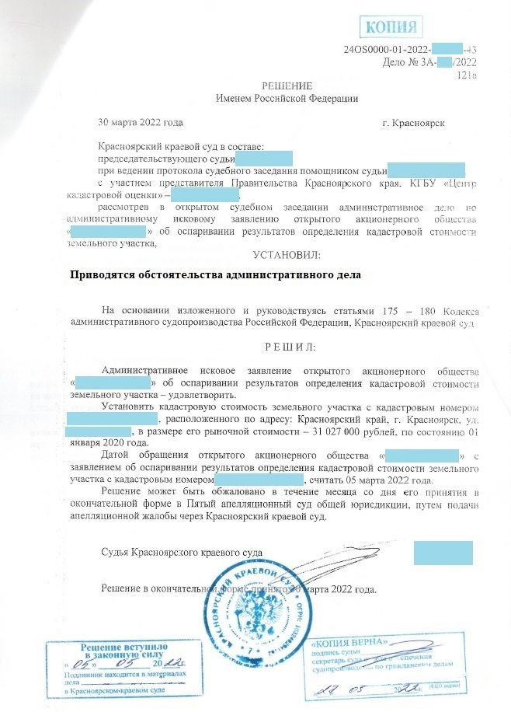
19

Slide 20

ИСПОЛНЕНИЕ РЕШЕНИЯ СУДА ИЛИ КОМИССИИ
Сведения об оспоренной кадастровой стоимости, установленной решением Комиссии, при поступлении в филиал ППК «Роскадастр» по Красноярскому краю вносятся в ЕГРН в течение 10 рабочих дней на основании решения Комиссии. От правообладателей объектов недвижимости подача заявлений не требуется.
Внесение в сведения ЕГРН изменений о кадастровой стоимости объекта недвижимости на основании решения суда происходит в уведомительном порядке, в течение 10 рабочих дней. Истец либо его представитель обращается с заявлением о внесении в сведения ЕГРН изменений о кадастровой стоимости с приложением надлежащим образом заверенной копии судебного акта.
Подать заявление о внесении в сведения ЕГРН изменений о кадастровой стоимости и прилагаемую к нему заверенную в установленном законом порядке копию судебного акта в бумажном виде можно:
посредством личного обращения в филиал ППК «Роскадастр» по Красноярскому краю, расположенный по адресу: г. Красноярск, ул. Петра Подзолкова, д. 3;
посредством почтового отправления в филиал ППК «Роскадастр» по Красноярскому краю по адресу: 660020, г. Красноярск, ул. Петра Подзолкова, д. 3;
посредством личного обращения в МФЦ.
При предоставлении документов в филиал ППК «Роскадастр» по Красноярскому краю почтовым отправлением или при личном обращении нужно обязательно указывать обратный почтовый адрес, на который необходимо отправить уведомление об исполнении решения суда, а также исполненный судебный акт.
!
20

Slide 21

МЕХАНИЗМ АДМИНИСТРАТИВНОГО УСТАНОВЛЕНИЯ КАДАСТРОВОЙ СТОИМОСТИ
С 1 января 2024 заявление об установлении рыночной стоимости объектов недвижимости заинтересованным лицом можно подать в Бюджетное учреждение.
Для установления кадастровой стоимости в размере рыночной стоимости будет необходимо подать в бюджетное учреждение или МФЦ заявление (Форма и требования к его заполнению заявления утверждена Приказом Росреестра от 06.08.2020 № П/0287).
Заявление может быть подано в период с даты постановки объекта недвижимости на государственный кадастровый учет до даты снятия его с государственного кадастрового учета (часть 2 статьи 22.1 Закона № 237-ФЗ)
21

Slide 22


ЛИЦА, ИМЕЮЩИЕ ПРАВО НА ОБРАЩЕНИЕ С ЗАЯВЛЕНИЕМ О ПЕРЕСМОТРЕ КАДАСТРОВОЙ СТОИМОСТИ
Физические лица и юридические лица, если результаты определения кадастровой стоимости затрагивают права и обязанности этих лиц
Органы государственной власти и органы местного самоуправления, в отношении объектов недвижимости, находящихся в государственной или муниципальной собственности
22

Slide 23



ДОКУМЕНТЫ. НЕОБХОДИМЫЕ ДЛЯ УСТАНОВЛЕНИЯ КАДАСТРОВОЙ СТОИМОСТИ В РАЗМЕРЕ РЫНОЧНОЙ
Заявление об установлении кадастровой стоимости в размере его рыночной стоимости
Отчет об оценке рыночной стоимости объекта недвижимости, с выпиской из ЕГРН об основных характеристиках и зарегистрированных правах на объект недвижимости
Доверенность, удостоверенная в соответствии с законодательством РФ, если заявление подается представителем заявителя
!
Заявление может быть подано в течении 6 месяцев с даты, по состоянию на которую проведена рыночная оценка объекта недвижимости и которая указана в приложении к такому заявлению отчете об оценке рыночной стоимости объекта недвижимости (часть 7 статьи 22.1 Закона № 237).
23

Slide 24



СПОСОБЫ ПОДАЧИ ЗАЯВЛЕНИЙ ОБ УСТАНОВЛЕНИИ РЫНОЧНОЙ СТОИМОСТИ
Личное обращение в Бюджетное учреждение или МФЦ
Почтовое отправление с уведомлением о вручении
Интернет, включая портал государственных и муниципальных услуг
!
Бюджетное учреждение в течение 5 рабочих дней со дня поступления заявления об установлении рыночной стоимости направляет заявителю уведомление о поступлении указанного заявления и принятии его к рассмотрению (часть 9 статьи 22.1 Закона № 237)
24

Slide 25
ОСНОВАНИЯ ДЛЯ ВОЗВРАТА ЗАЯВЛЕНИЯ ОБ УСТАНОВЛЕНИИ РЫНОЧНОЙ СТОИМОСТИ БЕЗ РАССМОТРЕНИЯ
1) если такое заявление подано без приложения соответствующего требованиям указанной статьи отчета об оценке рыночной стоимости объекта недвижимости;
2) если такое заявление подано по истечении шести месяцев с даты, по состоянию на которую проведена рыночная оценка объекта недвижимости, и которая указана в приложенном к такому заявлению отчете об оценке рыночной стоимости объекта недвижимости;
3) если к такому заявлению приложен отчет об оценке рыночной стоимости объекта недвижимости, составленный лицом, являющимся на дату составления отчета или на день поступления заявления об установлении рыночной стоимости работником бюджетного учреждения, в которое такое заявление подано.
Согласно части 8 ст. 22.1 Закона № 237-ФЗ заявление об установлении рыночной стоимости возвращается без рассмотрения в случае:
!
Если заявление принято, то бюджетное учреждение рассматривает такие заявления в течении 30 календарных дней, со дня его поступления (часть 10 статьи 22.1 Закона № 237)
25

Slide 26


РЕШЕНИЯ В ОТНОШЕНИИ ЗАЯВЛЕНИЯ ОБ УСТАНОВЛЕНИИ РЫНОЧНОЙ СТОИМОСТИ
Согласно части 11 статьи 22.1 Закона № 237 бюджетное учреждение вправе принять следующие решения в отношении заявления об установлении рыночной стоимости:
1) об установлении кадастровой стоимости объекта недвижимости в размере его рыночной стоимости (далее - решение об установлении рыночной стоимости), указанной в отчете об оценке рыночной стоимости такого объекта недвижимости;
2) об отказе в установлении кадастровой стоимости объекта недвижимости в размере его рыночной стоимости в связи с использованием неполных и (или) недостоверных сведений, расчетными или иными ошибками, повлиявшими на итоговый результат определения рыночной стоимости такого объекта недвижимости, нарушением требований законодательства об оценочной деятельности при составлении отчета об оценке рыночной стоимости такого объекта недвижимости (далее - решение об отказе в установлении рыночной стоимости).
26

Slide 27

В СЛУЧАЕ ПРИНЯТИЯ РЕШЕНИЯ ОБ УСТАНОВЛЕНИИ РЫНОЧНОЙ СТОИМОСТИ
В случае принятия решения об установлении рыночной стоимости объекта недвижимости, бюджетное учреждение в течение 5 рабочих дней со дня принятия решения об установлении рыночной стоимости направляет в орган регистрации прав копию указанного решения, а также отчет об оценке рыночной стоимости объекта недвижимости. Отчет об оценке вносится в фонд данных ГКО.
Сведения об установленной кадастровой стоимости в размере его рыночной стоимости вносятся в ЕГРН в срок не более 5 рабочих дней со дня поступления такого решения в орган регистрации прав.
27

Slide 28
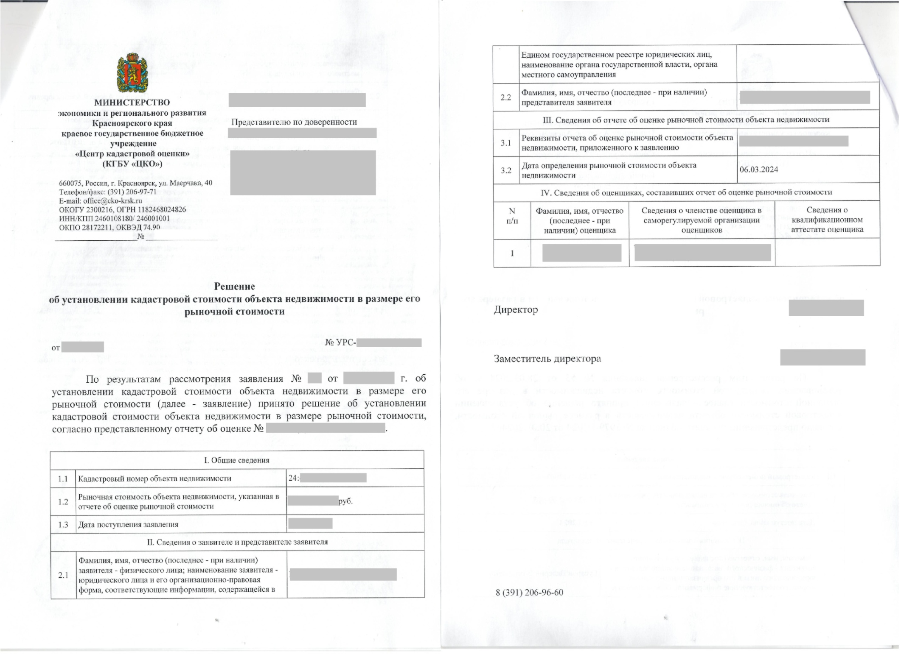
28

Slide 29

В СЛУЧАЕ ПРИНЯТИЯ РЕШЕНИЯ ОБ ОТКАЗЕ В УСТАНОВЛЕНИИ РЫНОЧНОЙ СТОИМОСТИ
В случае принятия решения об отказе в установлении рыночной стоимости в таком решении должны быть приведены все причины, выявленные в ходе рассмотрения заявления об установлении рыночной стоимости и послужившие основанием для принятия такого решения.
29

Slide 30

РЕШЕНИЕ БЮДЖЕТНОГО УЧРЕЖДЕНИЯ В ОТНОШЕНИИ ЗАЯВЛЕНИЯ ОБ УСТАНОВЛЕНИИ РЫНОЧНОЙ СТОИМОСТИ
Решение государственного бюджетного учреждения в отношении заявления об установлении рыночной стоимости может быть оспорено в суде, в порядке административного судопроизводства. Одновременно с оспариванием решения бюджетного учреждения в суд может быть заявлено требование об установлении кадастровой стоимости объекта недвижимости в размере его рыночной.
В течение 3 рабочих дней со дня вступления в силу решения суда о признании решения об отказе в установлении рыночной стоимости объекта недвижимости незаконным, бюджетное учреждение принимает решение об установлении рыночной стоимости по соответствующему заявлению (часть 16, статьи 22.1 Закона № 237)
!
30

Slide 31
ПЕРИОД ПРИМЕНЕНИЯ КАДАСТРОВОЙ СТОИМОСТИ
Земельные участки Объекты капитального строительства
В соответствии со статьей 6 Закона № 269-ФЗ сведения о кадастровой стоимости объекта недвижимости, которые внесены в ЕГРН в результате оспаривания результатов определения кадастровой стоимости в порядке, установленном статьей 22 Закона № 237, применяются с 1 января года, в котором в суд или в Комиссию подано заявление об оспаривании, но не ранее даты внесения в ЕГРН сведений о кадастровой стоимости, которая являлась предметом оспаривания. | В соответствии со статьей 24.20 Закона № 135, кадастровая стоимость объекта недвижимости применяется для целей, предусмотренных законодательством Российской Федерации, со дня начала применения кадастровой стоимости, изменяемой вследствие установления кадастровой стоимости в результате рассмотрения споров о результатах определения кадастровой стоимости объекта недвижимости.
31

Slide 32
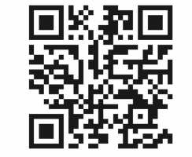
Спасибо
за внимание!
rosreestr.gov.ru

